Slide 1
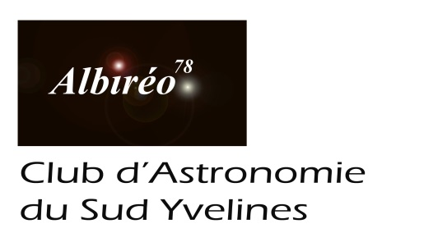
Actualités Novembre 2015
Notes:
28 octobre, Rosetta détecte de l’Oxygène moléculaire O2 dans la queue de la comète.
3e atome le plus fréquent dans l’univers après Hydrogène et Hélium
Détection surprenante car :
On ne trouve pas de O2 dans les nuages interstellaires
O2 est chimiquement très réactif. Evolue vers H2O ou O3.

Slide 2
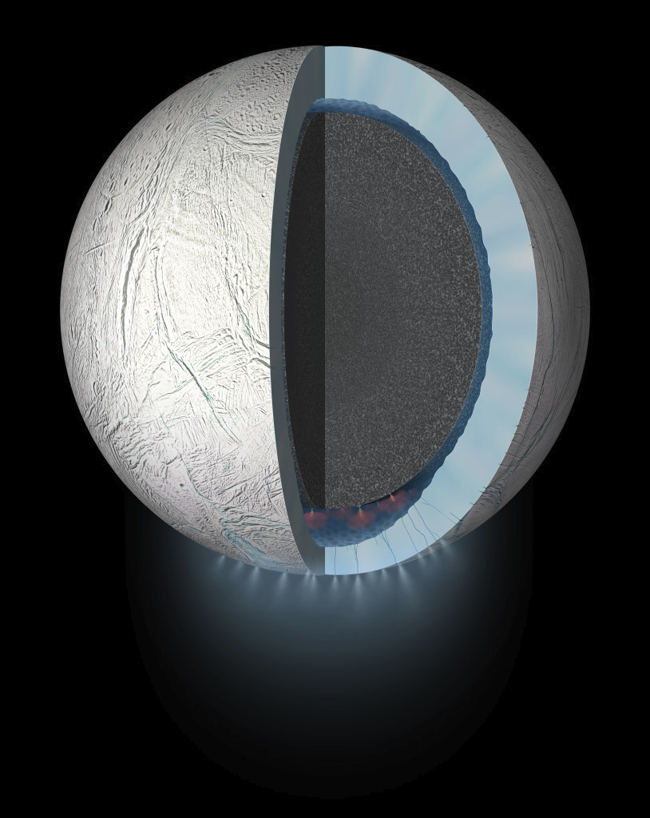
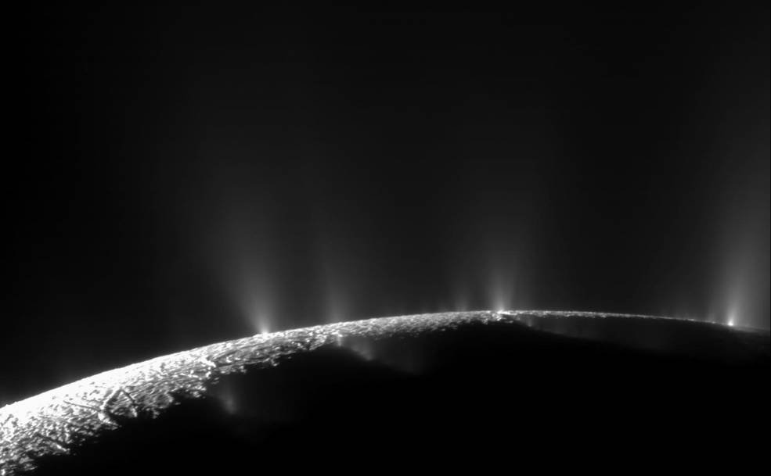
28 Octobre 2015
Cassini – Survol de Encelade
Notes:
Passage de la sonde Cassini dans les Geysers de Encelade le 28/10/2015.
Ce survol à très basse altitude a pour objectif de faire des mesures de la composition
des geysers d’Encelade (les plumes) et de confirmer l’existence d’un océan d’eau
salée en dessous de la glace.
La sonde est passée à 49km d’altitude.

Slide 3
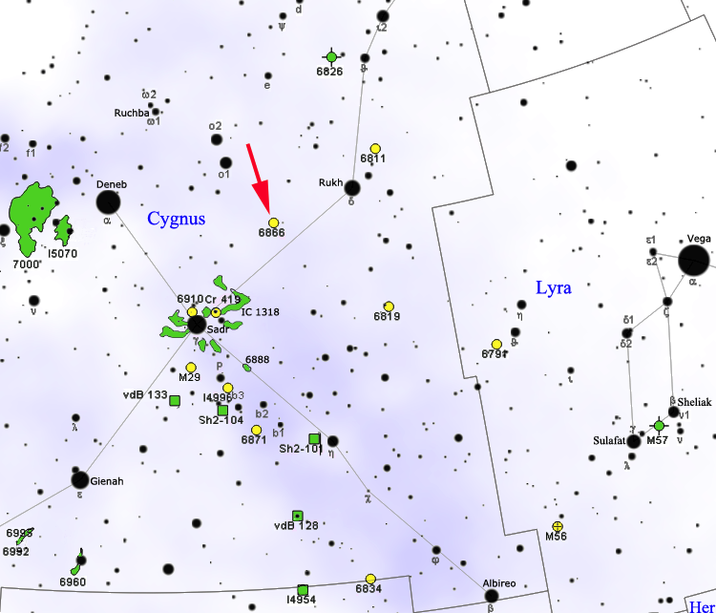
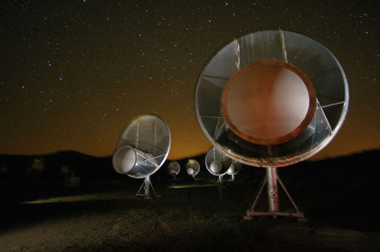
KIC 8462852 : l’étoile mystérieuse
Allen Telescope Array
Notes:
Etoile à 1400 années lumière dans la constellation du Cygne.
La mesure de son occultation lumineuse n’est pas périodique, ce qui ne peut pas s’expliquer
par une exoplanète en orbite autour de l’étoile.
Les hypothèses pour expliquer ce phénomène pourraient être :
Un « nuage » de comètes en orbite autour de la planète,
Un champ d’astéroides qui aurait été capté par la planète,
Une structure extra-terrestre mise en orbite pour capter l’énergie lumineuse.
3e hypothèse explorée très sérieusement par le SETI
(mobilisation du télescope array Allen fin octobre)
sans résultat.

Slide 4
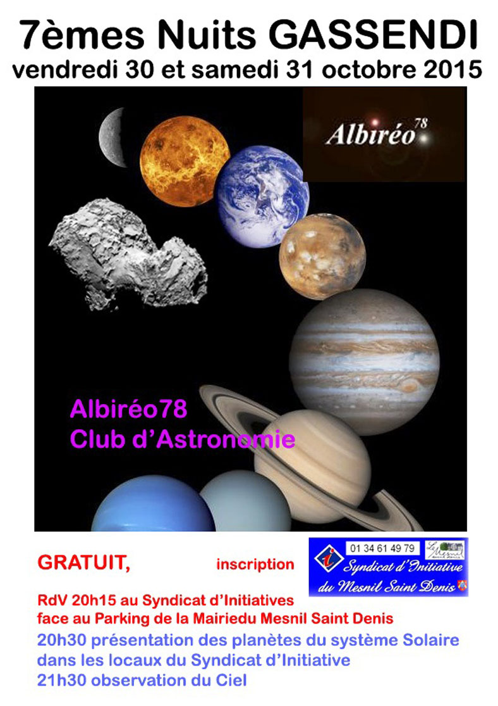
Notes:
Les nuits Gassendi ont eu lieu le 30 et 31 octobre.
6 participants le vendredi
Une dizaine le samedi. Belles conditions d’observation : Albireo, Andromede, Gamma Cas, Les Pleiades, Amas de la Libellule.
3 membres du club avaient apporté un instrument.

Slide 5
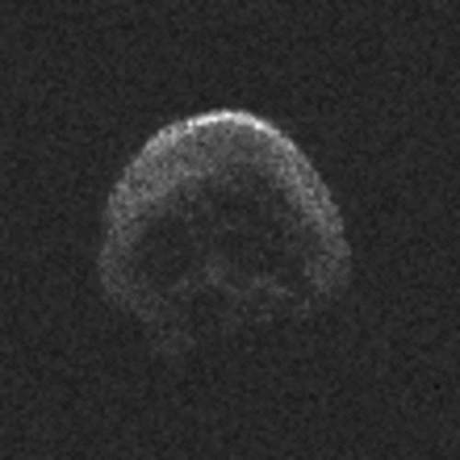
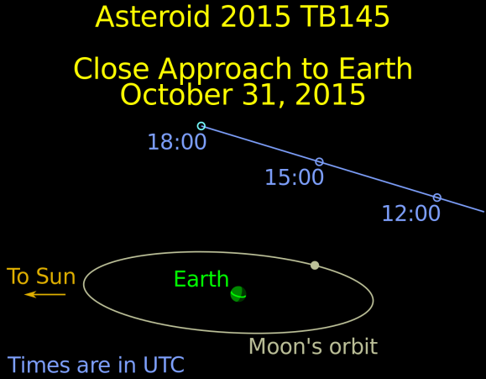
31/10/2015
Astéroide 2015 TB145
Notes:
Astéroide géocroiseur, catégorie des astéroides potentiellement dangereux.
Découvert le 10 octobre 2015 ! (Passage au plus près de la terre : 30 octobre 2015.)
Entre 280 et 620 mètres.
Le plus gros depuis 2006.
Potentiellement dangeureux : 1/20e de la taille météore provoquant l’extinction des dinosaures
Il est de la catégorie :
Apollon : passe entre terre et soleil
Aerocroiseur : croise orbite de mars
Cythérocroiseur : croise orbite de venus
Hermeocroiseur : passe plus près du soleil que orbite de Mercure
et bien sûr géocroiseur.

Slide 6
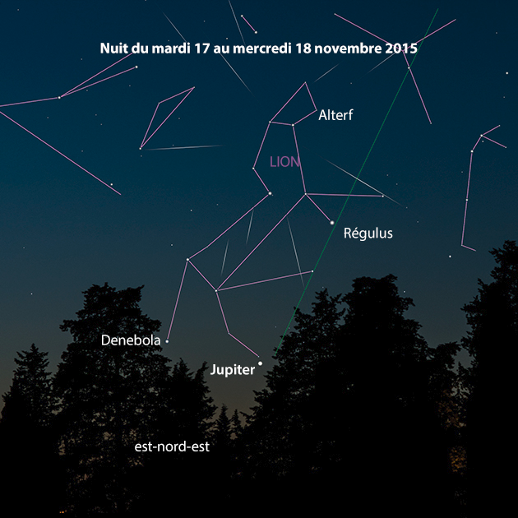
Notes:
Les Leonides
Les Léonides sont causées par le passage de la comète Tempel-Tuttle qui a une période de 33 ans.
La prochaine très grande pluie est donc annoncée vers 2032 ; cette fois la comète passera très près de la Terre

Slide 7
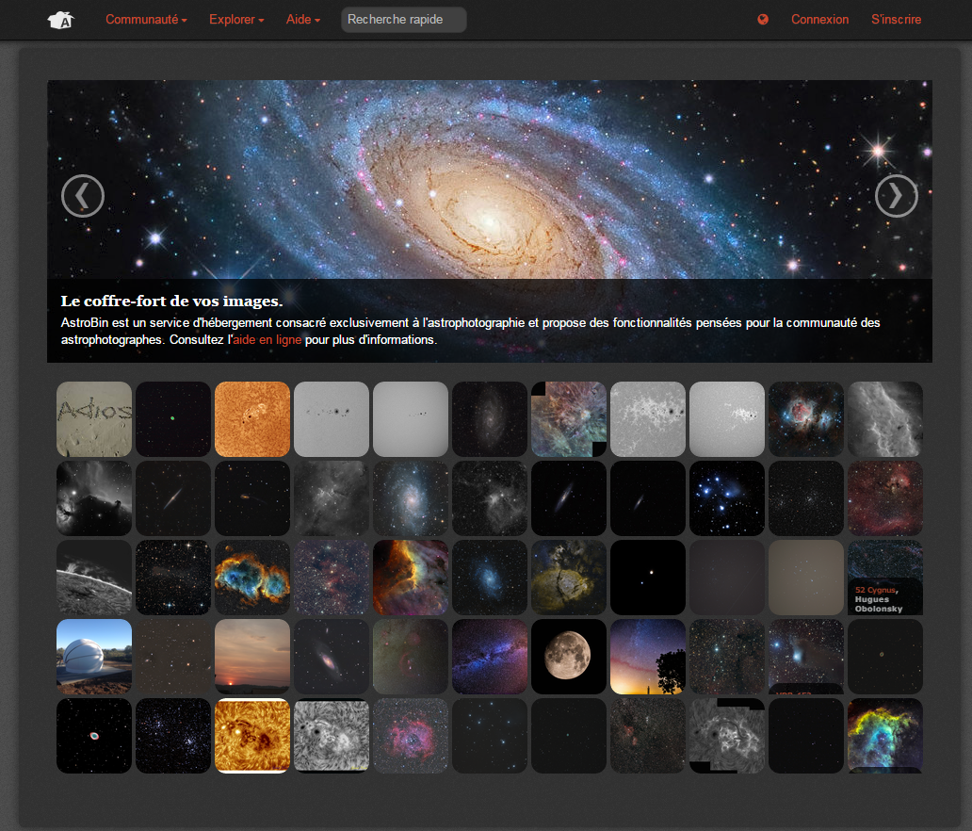
Notes:
Astrobin devient payant en 2016 : 36euros
Pas sûr que les abonnés suivent.

Slide 8
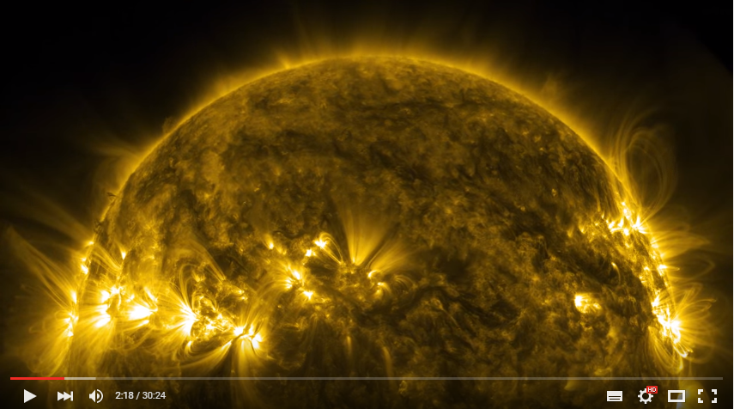
NASA | Thermonuclear Art (Video 4k)
https://www.youtube.com/watch?v=6tmbeLTHC_0&feature=youtu.be
Notes:
Le NASA solar dynamics observatory prend une photo du soleil toutes les 12 secondes, dans 10 longueurs d’onde différentes.
Les longueurs d’onde sont dans l’UV => retranscrites en fausses couleurs dans la video.
Video 4K !

Slide 9
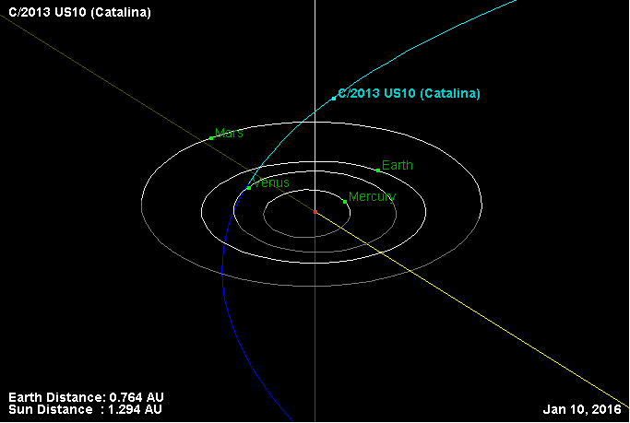
Stellarium en pratique : ajouter une comète au catalogue
Notes:
Démo pratique de Stellarium : comment ajouter la comète du mois à son catalogue.
Cette comète devrait être visible à partir du 15 novembre.
Issue du Nuage de Oort, elle pourrait nous réserver une belle surprise pour cette fin d’année.

Slide 10
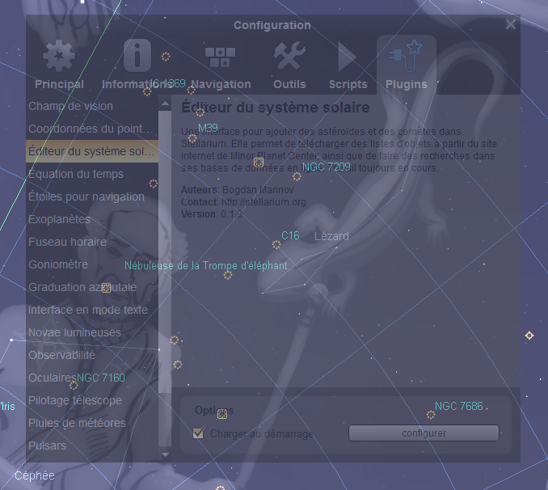
Menu :
Configuration
Plugins
Editeur du système
solaire
Notes:
Démo pratique de Stellarium : comment ajouter la comète du mois à son catalogue.

Slide 11
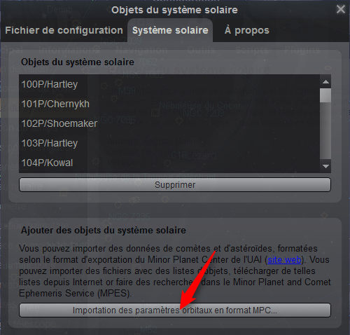
Onglet « Système Solaire »
Importation des
Paramètres MPC
Notes:
Démo pratique de Stellarium : comment ajouter la comète du mois à son catalogue.

Slide 12
Onglet « Système Solaire »
Importation des
Paramètres MPC
Sélectionner 1 ou toutes
les comètes
Accepter mise à jour ou
écrasement (si il y a déjà
des comètes importées).
Notes:
Démo pratique de Stellarium : comment ajouter la comète du mois à son catalogue.

Slide 13
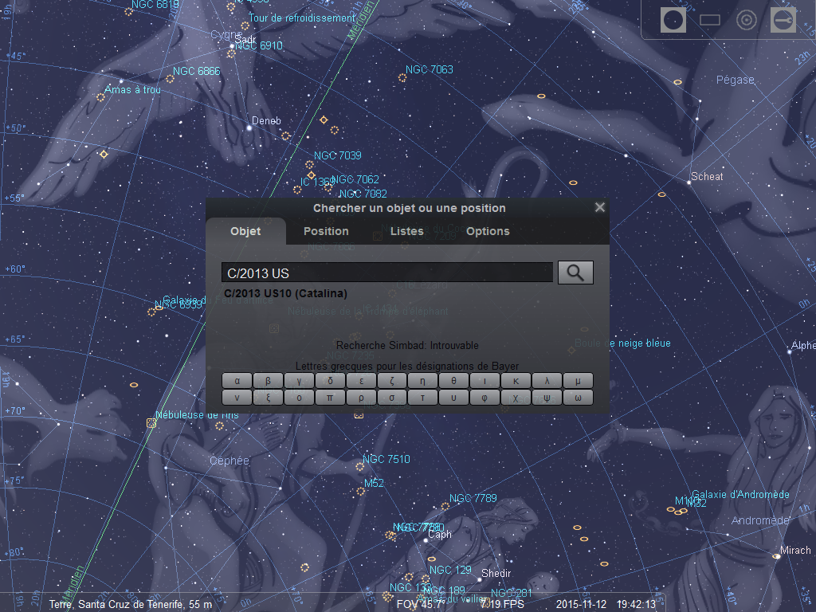
Notes:
Démo pratique de Stellarium : comment ajouter la comète du mois à son catalogue.

